Slide 1
Les éléments d’un texte législatif sur la protection des végétaux
Secrétariat de la CIPV
avec l’appui financier du projet 401 du STDF
Formation de facilitateurs de l’évaluation des capacités phytosanitaires (ECP)

Slide 2
Loi relative à la protection des végétaux - Éléments fondamentaux
INTRODUCTION
Préambule
Champ d’application
Définitions
PARTIE I
Administration (ONPV, Inspections, laboratoires, Coordination)
Obligations des inspecteurs
Pouvoirs des inspecteurs
PARTIE II
Importation
PARTIE III
Exportation
Certification phytosanitaire pour l’exportation
PARTIE IV
Surveillance et lutte contre les organismes nuisibles
PARTIE V
Infractions et sanctions
PARTIE VI
Divers (régime de responsabilité, recours, abrogation et clause de sauvegarde, pouvoir de réglementer)

Slide 3
CHAMP D’APPLICATION (CIPV)
Végétaux cultivés
Flore naturelle
Produits végétaux
Matériels susceptibles
d’abriter des organismes nuisibles
(Facultatif)
_

Slide 4
DÉFINITIONS (INTERPRÉTATION)
Fondées sur la CIPV, la NIMP 5, l’Accord SPS et d’autres accords internationaux
Servent à l’interprétation du contenu du texte
Doivent être limitées aux termes référés dans le texte et pouvant être sujets à interprétation
_

Slide 5
Administration
La loi précise les mandats, les rôles et les règles de base:
L’organe ou les organes responsables de l’administration du système phytosanitaire; ONPV
Les services d’inspection, les pouvoirs et les responsabilités des inspecteurs phytosanitaires;
Le système national des laboratoires et les laboratoires de référence.
Services décentralisés/déconcentrés?
Coordination/application
  Comités consultatifs
  Décentralisation/déconcentration
  Manuels d’inspection

Slide 6
Les services d'inspection
Nomination des inspecteurs, leur mandat, leurs qualifications (inspecteurs nommés autorisés officiels)
Délégation/Coordination
Pouvoirs et obligations des inspecteurs
Indentification des inspecteurs
Devoir d’assister les inspecteurs

Slide 7
Obligations des inspecteurs
  Inspecter les envois, les végétaux ou les produits végétaux cultivés, dans la nature, entreposés ou en cours de transit, afin de signaler l’existence, l’apparition d’un foyer ou la dissémination d’organismes nuisibles;
  Inspection des envois à l’exportation et à l’importation;
  Inspection des installations d’entreposage et de transport;
  Désinfection des envois;
  Contrôle des déchets qui sont évacués des aéronefs, des navires ou des locaux ;
  Délivrance de certificats phytosanitaires (fonctionnaires autorisés par l’ONPV).

Slide 8
Exercice: Pouvoirs des inspecteurs
En groupes de 4 ou 5 (dont un juriste), recenser les principaux pouvoirs des inspecteurs qui devraient figurer dans la législation nationale (10 minutes)
(Changez de groupe!)
Groupe 1: à la frontière (route)
Groupe 2: quarantaine interne
Groupe 3: à l’aéroport

Slide 9
Pouvoirs des inspecteurs
  L’inspecteur, en tant que représentant d’une autorité publique, doit être doté des pouvoirs:
  de pénétrer dans les zones ou les locaux, de les fouiller et de demander tout document exigé par la loi;
  d’inspecter, d’examiner et de faire des copies de ces documents, d’accéder à des extraits des registres ou à des enregistrements et de les saisir;
  d’arrêter et de fouiller toute personne, tout bagage, emballage, moyen de transport ou autre article réglementé, aux fins de l’application de la loi;
  de faire cesser, pendant un certain temps, la distribution, la vente ou l’utilisation de tout végétal, produit végétal ou autre article réglementé dont l’inspecteur a de bonnes raisons de penser qu’il abrite un organisme nuisible réglementé;
  de saisir, de détruire, de détenir, de traiter ou d’évacuer tout végétal, produit végétal ou autre article réglementé, ou de donner l’ordre qu’une telle mesure soit prise.

Slide 10
Importations
Le pays a l’autorité souveraine de réglementer l’entrée des végétaux et des produits végétaux (exigences à l’importation)
Droit de prescrire et d’appliquer des mesures phytosanitaires, sur la base:
  d’une analyse du risque phytosanitaire
  d’inspections ou d’actions phytosanitaires à effectuer le plus rapidement possible.

Slide 11
Certification phytosanitaire
Conforme au modèle de la CIPV
Tient compte des normes internationales (NIMP 12)
Sur la base de l’inspection réalisée sous l’autorité de l’ONPV
Décrit la certification phytosanitaire pour l’exportation et la réexportation
Réglemente les envois en transit

Slide 12
Mesures de coercition
Infractions et sanctions
Infractions et sanctions spécifiques pour les inspecteurs ou les fonctionnaires
Recours/appels
Dérogations
Dispositions visant à améliorer la coordination
Devoir de collaboration des autres institutions (informations, données)
Dispositions relatives à la participation du secteur privé
Annexes (modèles de certificats, comme le certificat phytosanitaire et le certificat de réexportation)
Réglementations

Slide 13
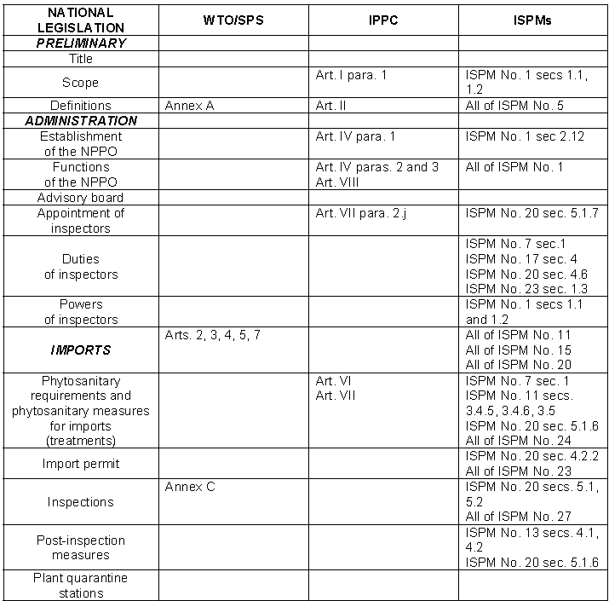
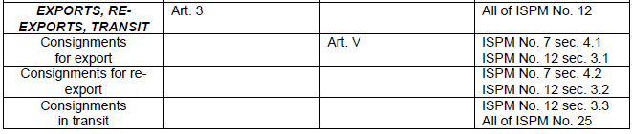

Slide 14
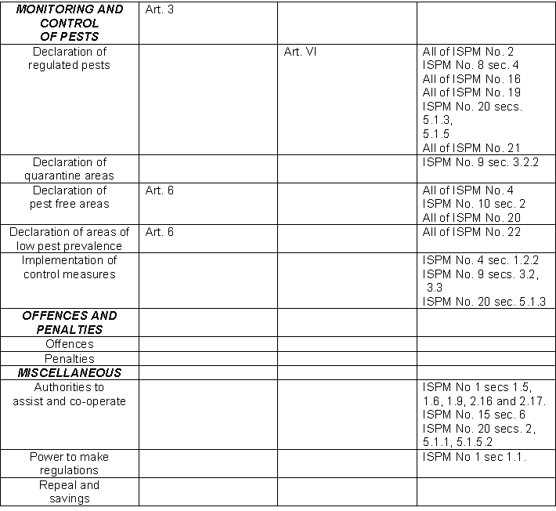

Slide 16

Merci de votre attention
Carmen Bullon - Carmen.Bullon@fao.org
Lalaina Ravelomanantsoa - Lalaina.Ravelomanantsoa@fao.org
Juristes - Service droit et développement (FAO)

